Slide 1
BÀI 25
KHÁNG CHIẾN LAN RỘNG RA TOÀN QUỐC (1873 - 1884) (t1)

Slide 2
NỘI DUNG
Tiết 1
Tiết 2
I. Thực dân Pháp đánh Bắc kì lần thứ nhất. Cuộc kháng chiến ở Hà Nội và các tỉnh đồng bằng Bắc kì.
II. Thực dân Pháp đánh Bắc kì lần thứ hai. Nhân dân Bắc kì tiếp tục kháng chiến trong những năm 1882 – 1884.

Slide 3
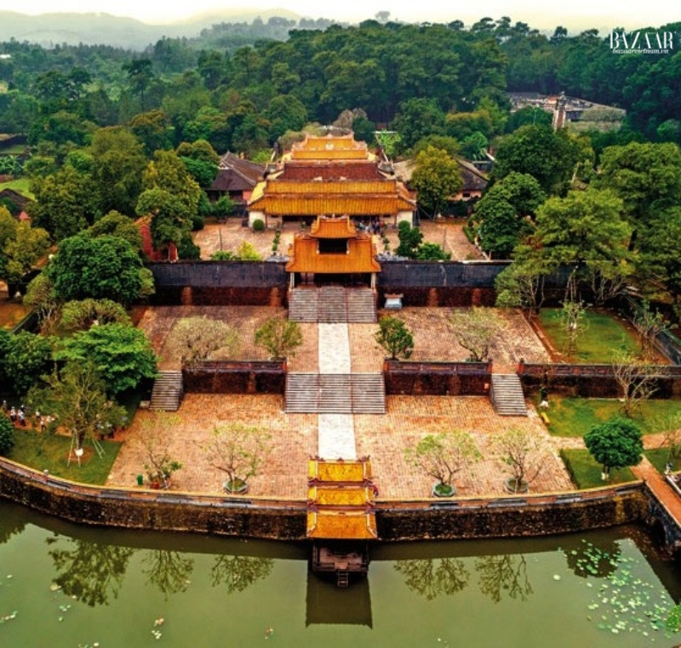
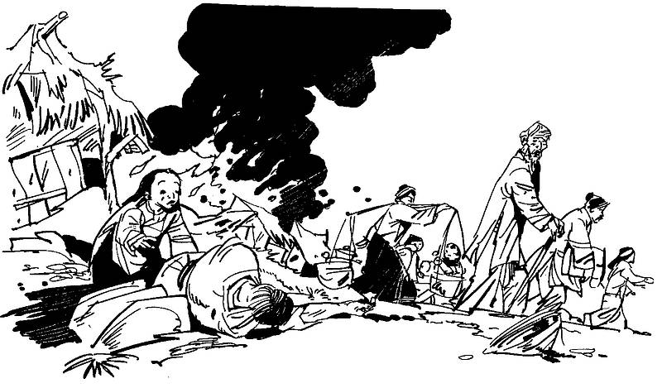
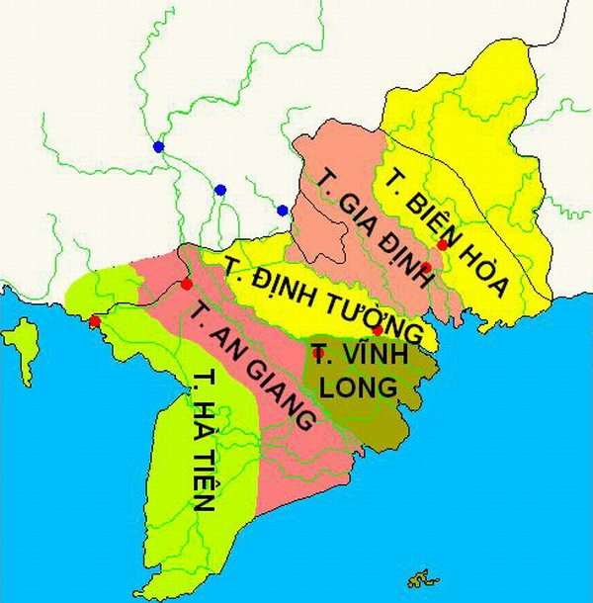

I. Thực dân Pháp đánh Bắc kì lần thứ nhất. Cuộc kháng chiến ở Hà Nội và các tỉnh đồng bằng Bắc kì.
1. Tình hình Việt Nam trước khi Pháp đánh chiếm Bắc Kì.
Em hãy cho biết tình hình của nước ta trước khi Pháp đánh chiếm Bắc kì lần 1?
Lăng Tự Đức (Khiêm Lăng)
Nhân dân phải phiêu dạt khắp nơi
- Hoàn thành việc xâm lược 6 tỉnh Nam kì. Tiến hành xây dựng bộ máy thống trị. Bóc lột kinh tế.
Triều đình Huế
Pháp
Nhân dân
Hoàn thành việc xâm lược 6 tỉnh Nam kì. Tiến hành tổ chức bộ máy cai trị và bóc lột kinh tế
Triều đình Huế vẫn tiếp tục thi hành các chính sách đối nội, đối ngoại lỗi thời.
- Triều đình Huế vẫn tiếp tục thi hành các chính sách đối nội, đối ngọai lỗi thời.
- Đời sống nhân dân cơ cực,
Triều đình Huế
- Tiếp tục đấu tranh chống thực dân Pháp và cả triều đình Huế.
+ Đối với Pháp, tiếp tục thương lượng để chia sẻ quyền thống trị.
- Đời sống nhân dân cơ cực,
Nhân dân
=> Kinh tế kiệt quệ, đời sống nhân dân cơ cực. Mâu thuẫn xã hội gay gắt.
+ Đối với nhân dân, ra sức vơ vét tiền của để phục vụ cho cuộc sống xa hoa, bồi thường chiến phí cho Pháp và đàn áp các cuộc khởi nghĩa nông dân.
Dập dìu trống đánh cờ xiêu
Phen này ta đánh cả triều lẫn Tây
Vạn niên là vạn niên nào
Thành xây xương lính, hào đào máu dân.
(Ca dao)

Slide 4
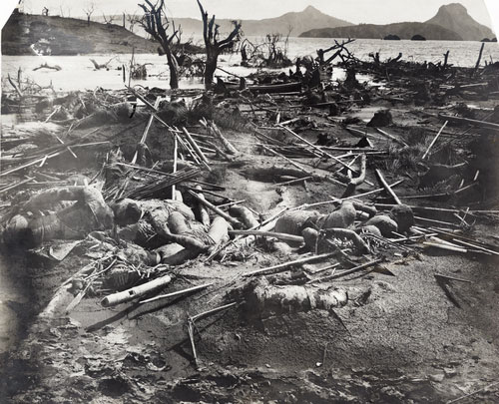
Kinh tế suy sụp
...Cơm thì nỏ (chẳng) có
Rau cháo cũng không
Đất trắng xoá ngoài đồng
Nhà giàu niêm kín cổng
Còn một bộ xương sống
Vơ vất đi ăn mày
Ngồi xó chợ, lùm cây
Quạ kêu vang bốn phía
Xác đầy nghĩa địa
Thây thối bên cầu
Trời ảm đạm u sầu
Cảnh hoang tàn đói rét
Dân nghèo cùng kiệt...”
(Vè cái thời Tự Đức)

Slide 5
I. Thực dân Pháp đánh Bắc kì lần thứ nhất. Cuộc kháng chiến ở Hà Nội và các tỉnh đồng bằng Bắc kì.
1. Tình hình Việt Nam trước khi Pháp đánh chiếm Bắc Kì.
2. Thực dân Pháp đánh chiếm Bắc Kì lần thứ nhất.
?

Slide 6
I. Thực dân Pháp đánh Bắc kì lần thứ nhất. Cuộc kháng chiến ở Hà Nội và các tỉnh đồng bằng Bắc kì.
2. Thực dân Pháp đánh chiếm Bắc Kì lần thứ nhất.

Slide 7
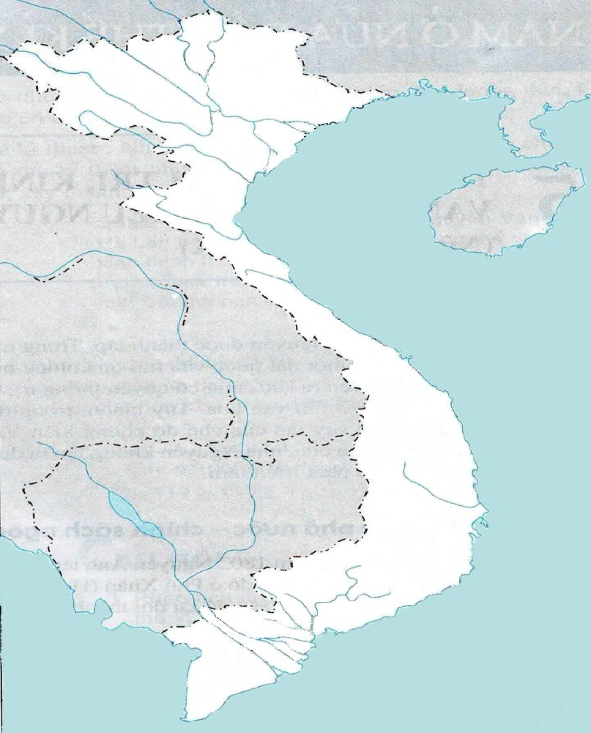


Tại sao sau khi chiếm các tỉnh Nam kì Pháp không chiếm kinh thành Huế mà đánh Bắc kì?
Sau khi chiếm các tỉnh Nam kì. Thực dân Pháp đã có hành động gì?
HÀ NỘI
Pháp chưa đủ điều kiện. Pháp đang gặp khó khăn sau chiến tranh với Đức (1870)
Bắc kì là vùng giàu tài nguyên thiên nhiên
(giải quyết nhu cầu mà Pháp đang cần lúc này).
Kinh thành Huế
…
…
Bắc kì xa kinh thành Huế nên triều đình không đủ lực lượng để chống Pháp.
…
…
Bắc kì là nơi có phong trào đấu tranh mạnh mẽ. Dẹp yên được các phong trào này thì có thể làm bàn đạp tấn công Huế.

Slide 8

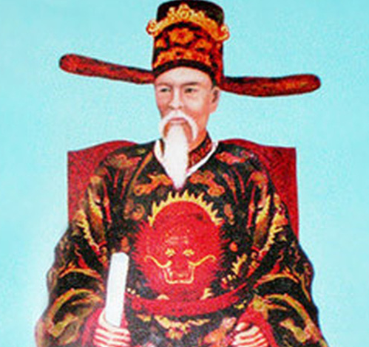
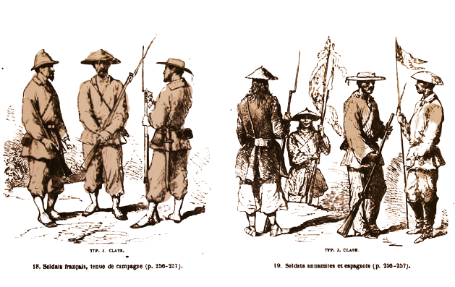
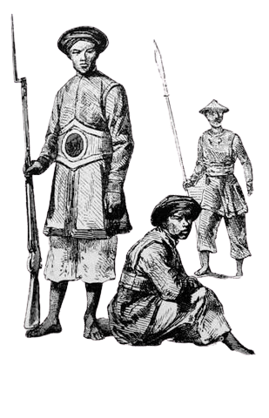

SỰ CHUẨN BỊ
Quân Pháp
Quân triều đình Huế
- CHỈ HUY: Gác-ni-ê
- CHỈ HUY: Nguyễn Tri Phương
- LỰC LƯỢNG:
- LỰC LƯỢNG:
+ 200 quân
+ 7000 lính + nhân dân
+ 11 đại bác
+ Thành thành Hà Nội
+ 2 tàu chiến

Slide 9
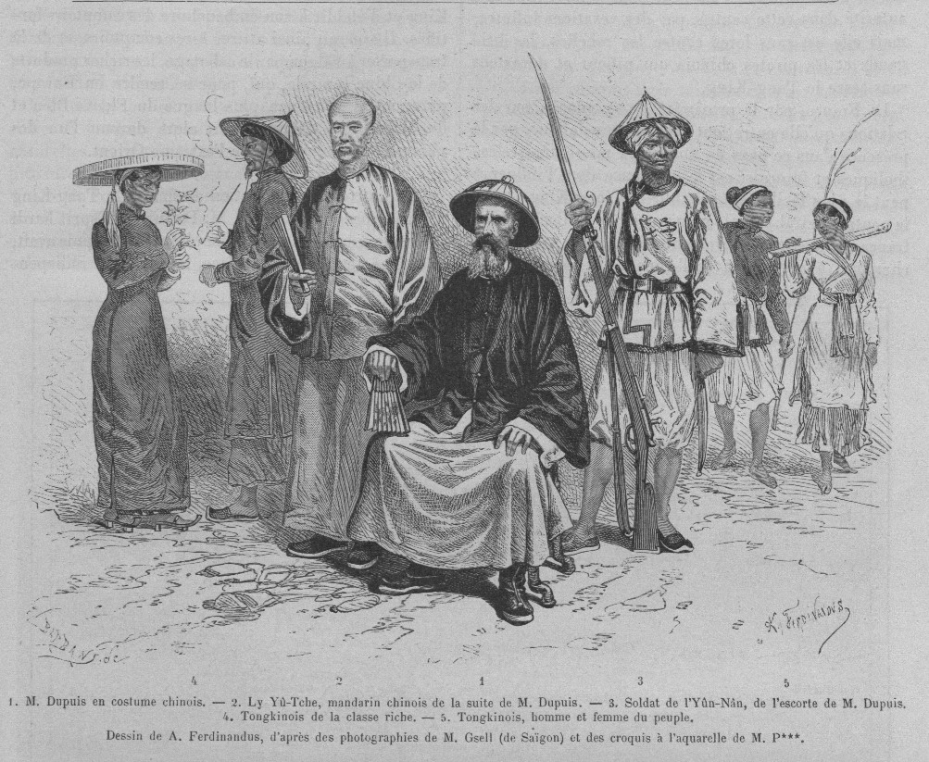
Pháp có âm mưu và thủ đoạn gì để chuẩn bị cho quá trình đánh chiếm Bắc kì lần thứ nhất?
- Âm mưu: Đánh Việt Nam lâu dài, thiết lập bộ máy cai trị ở Nam kì. Từ đó làm bàn đạp tấn công ra Bắc kì.
HÀ NỘI
- Thủ đoạn: Lợi dụng giải quyết vụ Đuy-quy, kéo quân ra Bắc kì.
Kinh thành Huế
…
…

Slide 10
Em hãy trình bày quá trình Pháp đánh chiếm Bắc kì lần thứ nhất?
1
2
3
Giở trò kiêu khích, tuyên bố mở cửa sông Hồng và thiết lập chế độ thuế khoá mới.
20/11/1873 Pháp tấn công thành Hà Nội và sau đó đánh chiếm các tỉnh lân cận.
19/11/1873 Gác-đi-ê yêu cầu giao nộp thành Hà Nội.

Slide 11
5/11/1873
Tại sao Pháp hoàn thành xâm lược Nam Kỳ vào năm 1867 nhưng mãi đến năm 1873 thì mới đem quân ra Bắc kì?
HÀ NỘI
Kinh thành Huế
…
…
…
…

